Slide 1


Engenharia Social
Prof. Ricardo Rall

Slide 2
Engenharia Social
Medidas Básicas de segurança:
Antivírus.
Regras do Firewall.
Distribuição de correções.
Backup.
Utilizações de senhas.
Criptografia.
etc.
Porém nunca ou raramente nos preocupamos com o elemento humano...

Slide 3
Engenharia Social
Definição:
Engenharia Social nada mais é do que conseguir influenciar pessoas pelo poder da persuasão.
Fazer com que pessoas façam o que queremos que façam simplesmente pedindo ou induzindo.

Slide 4
Engenharia Social
Habilidades:
Ousadia.
Capacidade de influenciar pessoas.
Persuasão, saber como ganhar a confiança e conhecer bem o alvo.

Slide 5
Engenharia Social
Explora algumas características psicológicas do ser humano:
Confiança.
Solidariedade.
Autoridade.
Submissão.
Instinto de Sobrevivência.

Slide 6
Engenharia Social
Alvo Fundamental:
SER HUMANO

Slide 7
Engenharia Social
Usuários:
    Usuários despreparados.
SPYWARES
Phising Scam
ENGENHARIA SOCIAL

Slide 8
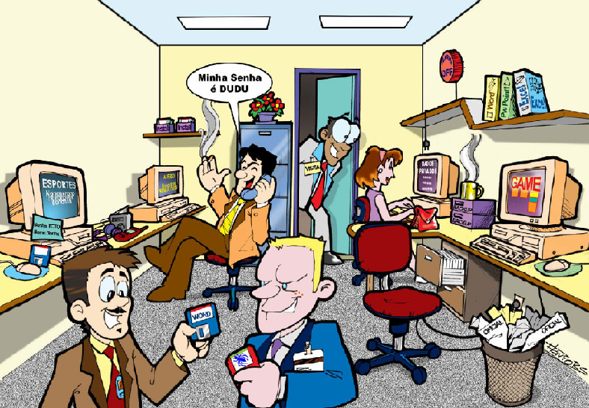
Engenharia Social
Mencionar senha por telefone.
Visitantes terem acesso à área interna na empresa.
Entrega de informações a pessoas desconhecidas.
Recebimento de informações digitais (disquete, cd etc..) sem procedência.
Descarte incorreto de material

Slide 9
Engenharia Social
Descarte incorreto de material que se acha inútil depois de jogado no lixo.
Gavetas abertas e de fácil acesso a documentos.
Jogos via internet ou mesmo por disquetes ou CD-ROM (Malwares).
Arquivos de backup expostos, não guardados em lugar seguro.
Computador ligado e, sobretudo logado.
Acesso a sites indevidos, não confiáveis, ou fora das políticas da empresa.

Slide 10
Engenharia Social
PROBLEMA:
AGENTE DIGITAL DO CRIME
USUÁRIO
SOLUÇÃO:
POLICIAL CORPORATIVO
USUÁRIO

Slide 11
Engenharia Social
SOLUÇÃO:
POLICIAL CORPORATIVO
USUÁRIO
INFORMAÇÃO
ENGENHARIA SOCIAL CORPORATIVA

Slide 12
Engenharia Social
Pontos de Controle
Seminários de sensibilização.
Cursos de capacitação.
Campanhas de divulgação da política de segurança.
Crachás de identificação.
Procedimentos específicos para admissão e demissão de funcionários.
Procedimentos específicos para tratamento de recursos terceirizados.
...

Slide 13
Engenharia Social
Pontos de Controle
Termo de responsabilidade.
Termo de confidencialidade.
Softwares de auditoria de acessos.
Softwares de monitoramento e filtragem de conteúdo.

Slide 14
Engenharia Social
Fatores técnicos e físicos de proteção
Catracas de controle de acesso físico.
Salas-cofre.
Dispositivos de biometria.
Certificados Digitais.
Circuitos internos de televisão.
Alarmes e sirenes.
Nobreaks.
Fragmentadoras de papel.

Slide 15
Engenharia Social Corporativa
Medidas para o sucesso:
O apoio do alto escalão.
Confiança dos usuários na equipe de segurança.
Resposta a todos os questionamentos de usuários.
Investigação e retorno aos incidentes relatados por usuários.
...

Slide 16
Engenharia Social Corporativa
Medidas para o sucesso:
Manter os usuários bem informados.
Investigativo, sedento por informações, curioso e sempre disposto a ajudar.
Treinamento, treinamento, treinamento...

